Slide 1

UNIVERSIDAD DE SONORA
Departamento de Ingeniería Industrial y de sistemas
Control de Calidad
Equipo No 6
Luz Gabriela Lucero Balderrama
Nidia Navarro Gocobachi
Cynthia Figueroa Rossette
Luis Rene Siller
Profesor:
Jose Lozano Taylor

Slide 2
“Descripción general de la empresa”
ABARROTES TACUPETO

Slide 3
Introducción
En este trabajo de la materia de control de calidad elegimos uno de los muchos productos elaborados que es, el proceso de producción de la carne machaca de res en el ABARROTES TACUPETO. Así como realizar una selección de un área del proceso a controlar. A continuación presentamos detalladamente más datos de la empresa seleccionada.

Slide 4
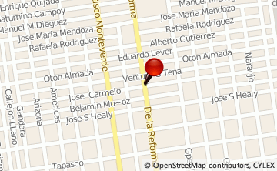
Ubicación
Abarrotes Tacupeto se encuentra en Reforma y José Carmelo 239, Col. Balderrama, Hermosillo, Sonora.
“Aquí podrá encontrar la mejor calidad en tienda de abarrotes”

Slide 5
Productos y Servicios
En su almacén tienen la más amplia variedad de productos y mercancías para el hogar y sus carnes cubren todos los requerimientos que usted busca en calidad y sabor en todas las presentaciones
Carne para asar
Chorizo
Cecina asada
Machaca de res
Longaniza de puerco
Salchichonería en general
Abarrotes en general
Surtido en jarciería (cloro, pino, detergente, aromatizante, lava pisos, etc.)

Slide 6
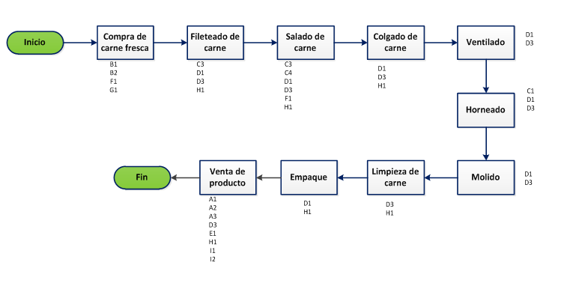
Diagrama de Flujo
Producto: “Machaca de res”

Slide 7
Problema del proceso
No existe un control para reducir la humedad en el proceso de la machaca, y eso hace que los tiempos de preparación varíen
Así como falta de un plan de control en el proceso.
Objetivo
Crear un plan de control

